Slide 1





信息素养实践
福昕阅读器标签操作

Slide 2


目标
福昕阅读器简介
福昕阅读器标签管理

Slide 3
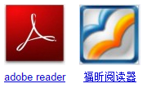
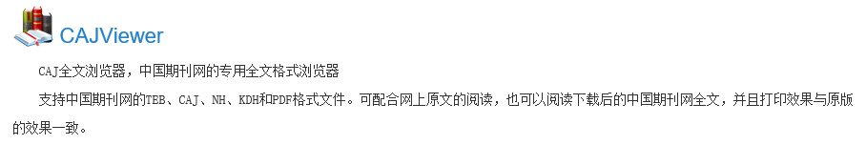

常用阅读器软件
超星阅读器是超星公司推出的一款超星网电子书阅读及下载管理的客户端软件。通过软件可以方便的阅读超星网的图书

Slide 4
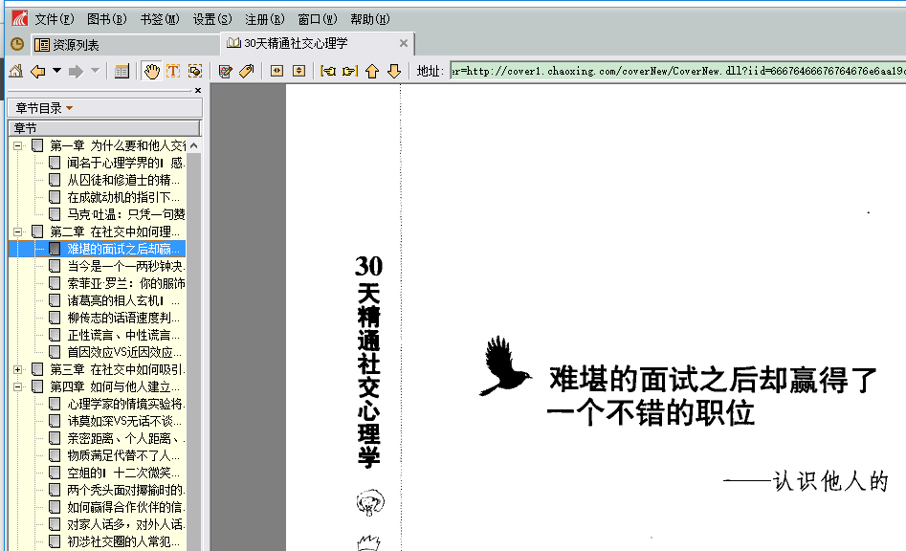
常用阅读器软件

Slide 5
福昕阅读器
安装与使用
http://www.edu2act.cn/article/fu-xin-yue-du-qi-de-an-zhuang-yu-shi-yong/

Slide 6


Thanks

